Slide 1
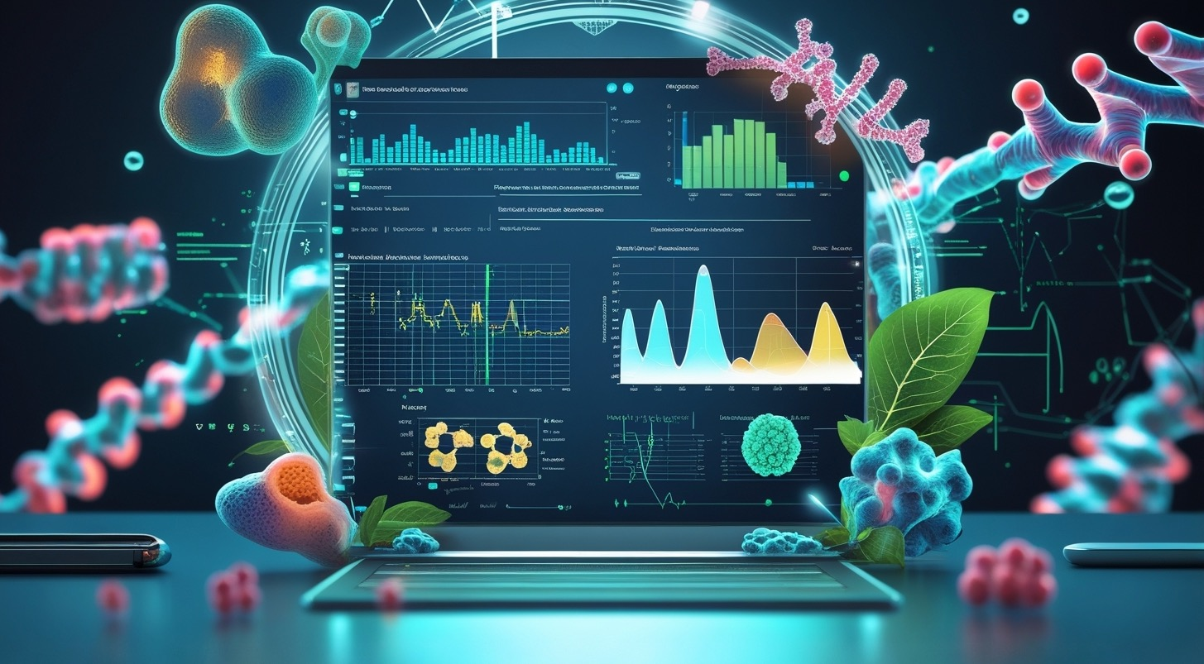
Introduction to Biostatistics & Machine Learning Short Course
©️ Olga Dethlefsen
A national course open to PhD students, researchers, and other staff from Swedish universities and the life science industry who analyze research data.
Probability theory. Hypothesis testing. Confidence intervals. Resampling. Linear regression methods. Introduction to generalized linear models. Model evaluation. Unsupervised learning. Clustering. Dimension reduction methods. Supervised learning incl. classification
April, 7th – 11th, 2025
BMC, Uppsala
https://nbisweden.github.io/ML4Life/

Slide 3
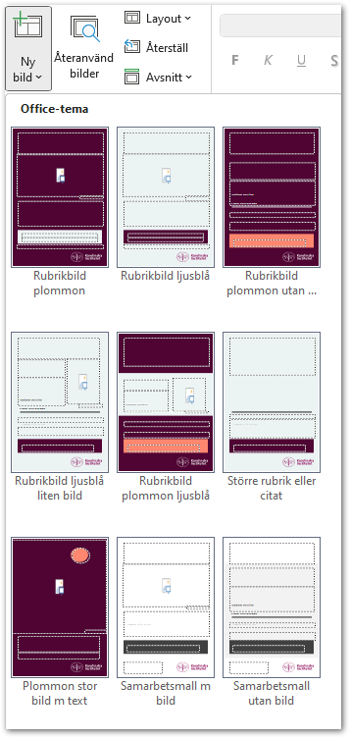
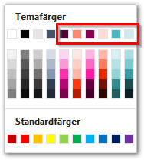

Instruktionssida 1/2
Ta bort denna sida
Klicka på knappen Ny bild för val av olika layoutsidor.
Klicka på knappen Layout för att byta layout på befintlig sida.
Klicka på knappen Återställ för att återställa på sidan enligt mallens layoutsida.
Det finns sju
KI-mallar med KI:s profil + två samarbetsmallar som har en mer neutral layout.
Ta bort denna sida
För att färgsätta objekt använd KI temafärger
Länkfärg är som standard plommon www.ki.se, måste bytas till vit om bakgrunden är mörk.

Slide 4
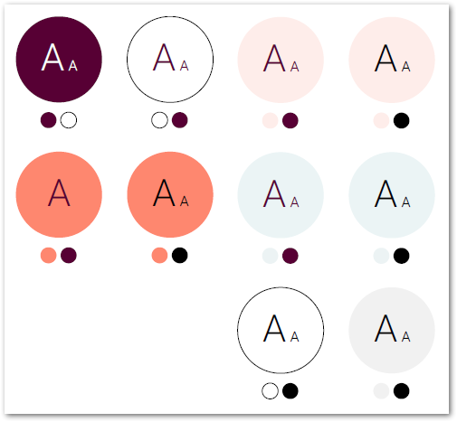
Instruktionssida 2/2
Ta bort denna sida
Färg, tillgänglighet
Bokstäverna i cirklarna anger vilka färgkombinationer som är tillåtna och som uppfyller tillgänglighetskraven.
Även textens storlek påverkar färgintrycket och därmed läsbarheten, speciellt i digitala medier. Därför finns specifika rekommendationer gällande textstorlekar. Här utgår man ifrån vanlig text i stor skala på minst 18 pt/24 pt och mindre text på minst 14 pt/18.5 pt.
Alla färgkombinationer förutom plommon på orange fungerar i såväl stor som liten skala. Obs! I digitala kanaler används generellt större typografi än i trycksaker (t.ex. 16 pt brödtext på webben motsvarar ca 9 pt brödtext i en trycksak).

